Slide 1
Thema: Mukoviszidose
Bearbeitet von Kinga Bury,
Physiotherapie
MASTERSTUDIUM 2. SEMESTER

Slide 2
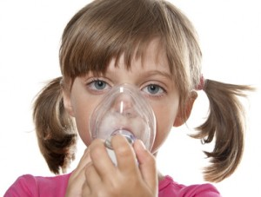
Mukoviszidose
Mukoviszidose ist eine angeborene Stoffwechselerkrankung. Bei den Patienten sind bestimme Gene verändert, die für die Produktion von Körpersekreten wichtig sind. Mukoviszidose ist nicht heilbar. Mit einer konsequenten Therapie kann der Krankheitsverlauf aber verlangsamt werden. Dennoch ist die Lebenserwartung deutlich verkürzt.

Slide 3
Ursache der Erkrankung sind Fehler im Erbgut. Bei vielen Kindern macht sich Mukoviszidose von Geburt an massiv bemerkbar, in anderen Fällen wird sie erst später diagnostiziert.
Ohne Behandlung verschlechtert sich der Gesundheitszustand der Patienten kontinuierlich. Mit einer frühzeitigen Behandlung, lässt sich der Verlauf zwar nicht gänzlich stoppen, aber entscheidend verlangsamen. Trotz der verbesserten Therapiemöglichkeiten haben Mukoviszidose-Kranke im vergleich zu gesunden Menschen eine kürzere Lebenserwartung.
Mukoviszidose ist eine der häufigsten angeborenen Stoffwechselstörungen in Europa und Nordamerika. Menschen, die nur ein defektes Gen tragen, zeigen keine Symptome. Etwa einer von 25 Menschen trägt eine Anlage für Mukoviszidose, ohne davon zu wissen.

Slide 4
Symptome
Mukoviszidose-Symptome können von Patient zu Patient sehr unterschiedlich ausfallen. Die Krankheit beeinträchtigt die Funktion verschiedener Organe, vor allem aber Lunge und Verdauungsorgane. Grund ist, dass die Körpersekrete aufgrund einer genetischen Veränderung extrem zähflüssig sind. Mukoviszidose ist zwar nicht heilbar, ihre Symptome lassen sich durch die intensive Therapie aber lindern und der Krankheitsverlauf bremsen.

Slide 5
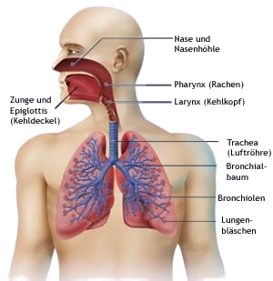
Symptome - Lunge
Wenn die Mukoviszidose (cystische Fibrose) die Lunge betrifft, zeigen Betroffene Symptome wie dauerhaften, schweren Husten sowie häufig auch Asthma und chronische Nasennebenhöhlen-Entzündungen.
Aufgrund des gestörten Chloridtransports entsteht bei Mukoviszidose in der Lunge ein zähflüssiger Schleim, der die Bronchien verstopft.

Slide 6
Symptome - Verdauungstrakt
Etwa 10 bis 20 Prozent der Neugeborenen mit Mukoviszidose haben bereits bei der Geburt einen Darmverschluss, der manchmal eine Operation am Verdauungstrakt notwendig macht.

Slide 7
Symptome - Galle
Bei Mukoviszidose (cystische Fibrose) können die Gallengänge durch Gallensteine verstopft sein. Dies behindert beziehungsweise verhindert die Abgabe des für die Verdauung notwendigen Gallensafts in den Zwölffingerdarm. Auch eine Leberzirrhose kann die Folge der Mukoviszidose sein.

Slide 8
Behandlung
Mit der Krankheit leben lernen
Insbesondere für Kinder ist es wichtig zu lernen, langfristig mit der Erkrankung umzugehen. Kinder mit Mukoviszidose sollten möglichst früh erfahren, was die Krankheit bedeutet und wie sie sich auf den Körper auswirkt. Hier kann ein Krankenhausaufenthalt mit speziellen Trainingseinheiten sinnvoll sein. Dabei lernen Kinder und Eltern wie sie sich ernähren sollten, wie es mit Sport aussieht und wie sie sich am besten in kritischen Situationen verhalten.
Hilfe für die Lungen
Zur Behandlung der Symptome kommen verschiedene Möglichkeiten in Betracht. Abhängig vom Alter der Patienten und Schwere der Symptome werden verschiedene Vorgehensweisen empfohlen. Am stärksten plagen Mukoviszidose-Patienten Lungenprobleme. Durch regelmäßiges Inhalieren mit speziellen Zusätzen (Mukolytika) löst sich der zähe Schleim und kann leichter abgehustet werden.

Slide 9
Komplikationen und Folgeerkrankungen
Am häufigsten kommt es zu akuter Atemnot aufgrund der schlechten Lungenbelüftung. Dabei können einzelne Bereiche der Lunge sogar in sich zusammenfallen. Häufig entwickelt sich eine chronische Bronchitis oder eine Lungenentzündung. Auch Pilze können die Lunge befallen. Außerdem können Verschiebungen im Flüssigkeits- und Elektrolythaushalt Schock und Kreislaufversagen auslösen.

Slide 10
Weitere Komplikationen und Folgeerkrankungen sind:
Chronische Lebererkrankung, insbesondere Leberzirrhose,
Gallenblasenentzündungen und Gallensteine,
Chronische Entzündung der Bauchspeicheldrüse,
Gestörte Herzfunktion,
Akuter Darmverschluss (Ileus),
Mangelernährung,
Diabetes mellitus.

Slide 11
PHYSIOTHERAPIE
In der Vergangenheit bestand das primäre Ziel der Physiotherapie bei Mukoviszidose darin, überschüssiges Sekret aus den Atemwegen zu entfernen und somit die Atemprobleme zu verringern. Die Aufgabe des Physiotherapeuten besteht darin, Patient und Angehörige zu beraten und einen auf den Patienten zugeschnittenen, angemessenen, effektiven und effizienten Physiotherapieplan aufzustellen. Dieser Plan sollte alle relevanten körperlichen und psychosozialen Faktoren berücksichtigen.

Slide 12
Inhalationstherapie
Die Inhalationstherapie wird auf den jeweiligen Patienten individuell zugeschnitten und die Wirkung sollte regelmäßig geprüft werden

Slide 13
Clearance-Techniken zur Befreiung der Atemwege
Moderne ACT, die auf diesen Prinzipien basieren, sind autogene Drainage, Nieder- und Hochdruck-PEP, oszillierender PEP, Huffing (Husten durch die Nase) und kontrollierte Hustenstöße.

Slide 14
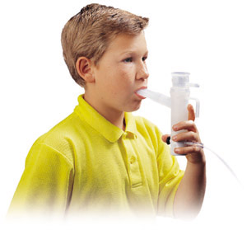
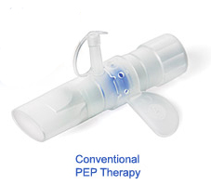
Pari

Slide 15
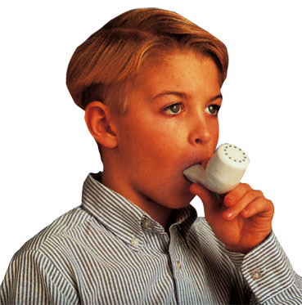
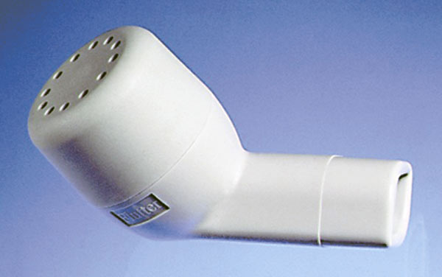
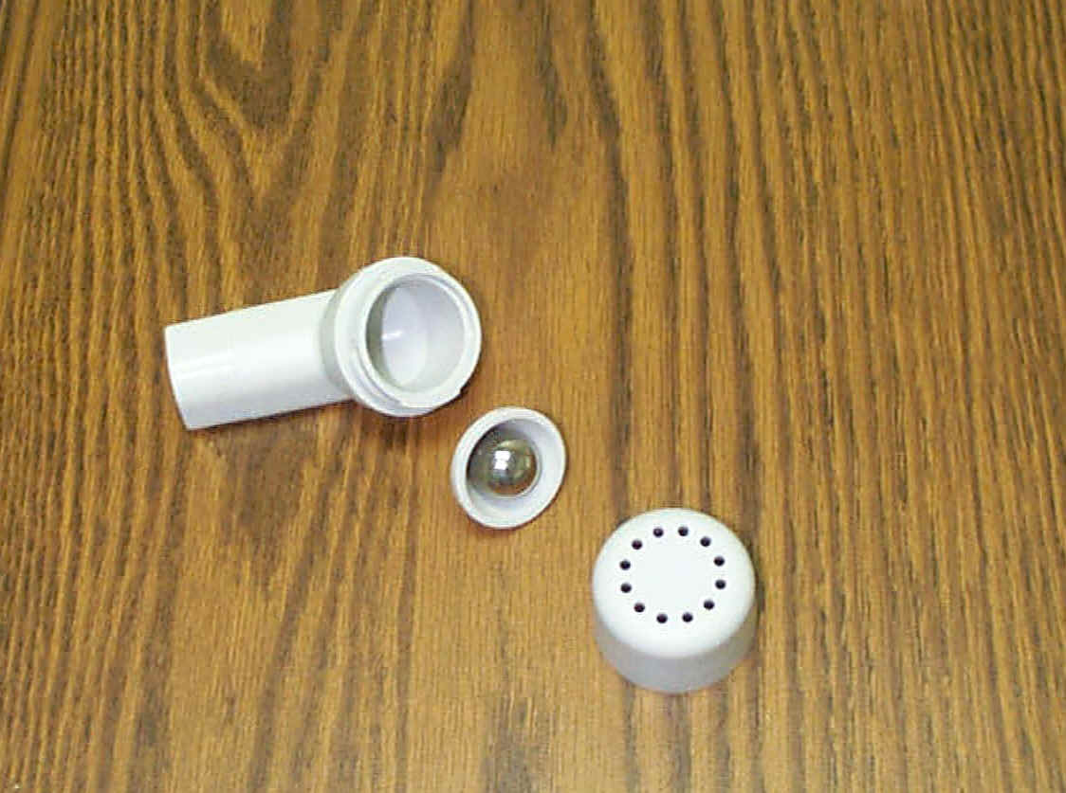
Flutter

Slide 16
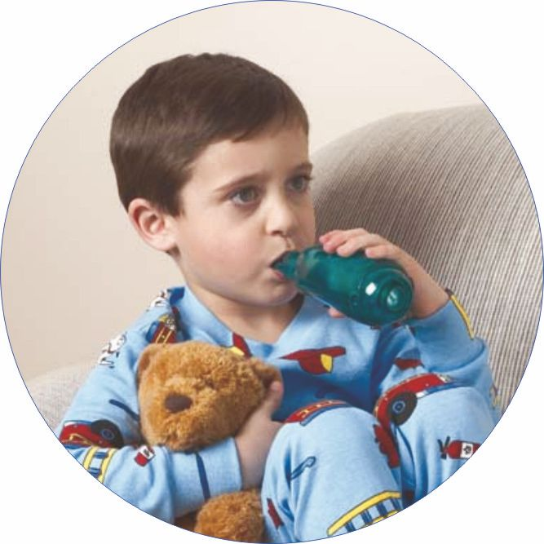
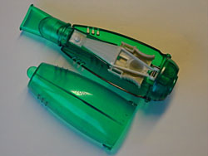
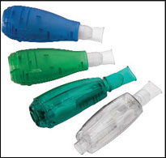
Acapella

Slide 17
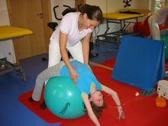
Körperliche Bewegung
Körperliches Training und ein aktiver Lebensstil zeigen ebenfalls positive Wirkung bei Mukoviszidose-Patienten. Zu den Übungen, die von Beginn an ins Programm aufgenommen werden sollten, gehören:
• Übungen für die Beweglichkeit des Brustraums (einschließlich Thorax, Wirbelsäule, Nacken, Schultern, Arme und Beine) • Muskelkräftigungsübungen • Ausdauertraining und -übungen

Slide 18
Wortschatz zum Thema
die Mukoviszidose – mukowiscydoza
die Stọffwechselkrankheit, -en – choroba metaboliczna
die Verdauungsstörung, -en – zaburzenie trawienia
der Krankheitsverlauf, -en – przebieg choroby
die Lebenserwartung – średnia długość życia
das Erbgut – materiał genetyczny
die Behandlung, -en – leczenie
der Gesundheitszustand - stan zdrowia
die Stoffwechselstörungen – zaburzenia metabolizmu
die Verdauungsorgane– narządy trawienne
der Verdauungstrakt - układ trawienny
die Lunge –n – płuca
die Nasennebenhöhlen – zatoki przynosowe
die Entzụ̈ndungen – zapalenie
der Schleim – flegma
die Bronchie –n - oskrzela
die Flimmerhärchen – rzęski
das Neugeborene – noworodek

Slide 19
Wortschatz zum Thema
der Gallenstein ,-e - kamień żółciowy
der Zwölffingerdarm – dwunastnica
die Leberzirrhose – marskość wątroby
die Schleimdrüse, -n – gruczoł śluzowy
die Schweißdrüse, -n - gruczoł potowy

Slide 20
Bibliografie/Quellen
W. Kuliński, K. Zeman, T. Orlik: „Fizjoterapia w pediatrii”: PZWL 2012
http://de.wikipedia.org/wiki/Mukoviszidose
http://www.netdoktor.de

